Slide 1
Государственное учреждение образования
«Гимназия №2 г. Солигорска»
Людмила Антоновна Ларчик
учитель истории и обществоведения высшей квалификационной категории
Урок Всемирной истории в 9 классе
Тема урока :
“Наука и культура Западной Европы и США в межвоенный период “

Slide 2
Домашнее задание:
§ 8,
повторить §§ 1-7,
Подготовиться к обобщающему уроку.
Вопросы стр. 47.

Slide 3
НАУКА И КУЛЬТУРА ЗАПАДНОЙ ЕВРОПЫ И США В МЕЖВОЕННЫЙ ПЕРИОД

Slide 4
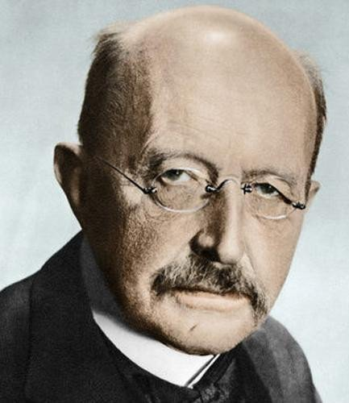
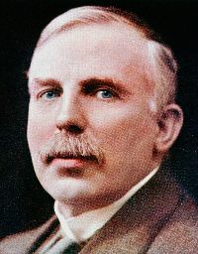
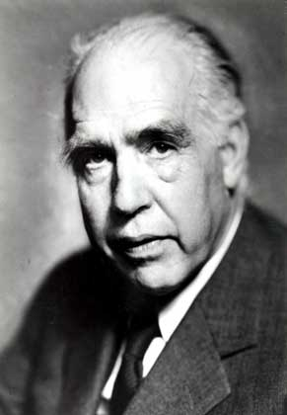
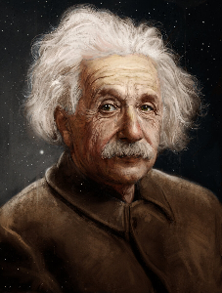
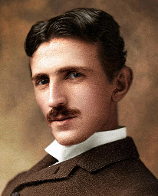
Естественные науки и научно-технический прогресс.
М. Планк
Э. Резерфорд
Н. Бор
А. Эйнштейн
Н. Тесла
Каким образом работы и открытия данных учёных способствовали техническому прогрессу?

Slide 5
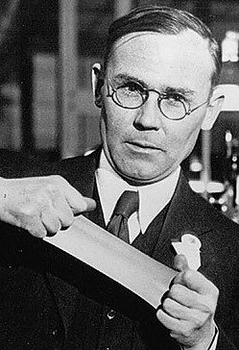
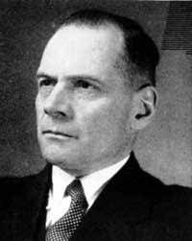
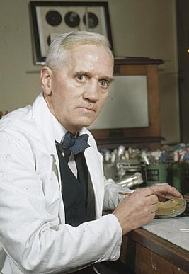
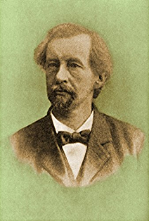
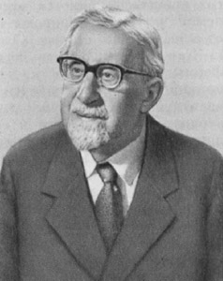
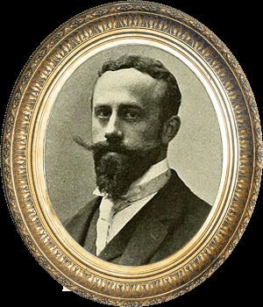
Уоллес Хьюм Карозерс - американский ученый, ведущий химик-органик компании DuPont, изобретатель нейлона
Пауль Шлак - немецкий химик, изобретатель капрона
Александр Флеминг -
британский бактериолог, создатель
первого в мире антибиотика - пенициллина
Хуго
де Фриз -нидерландский фи­зио­лог
рас­тений,
гене­тик
Карл Эрих Корренс -
немецкий бо­та­ник
Эрих
Чер­мак-
Зей­зе­негг –
австрийский гене­тик
Сравнивая изобретения и открытия учёных предыдущего слайда и представленных на этом, докажите противоречивость технического прогресса.

Slide 6
Возникали новые отрасли знания: физическая химия, биохимия, биофизика, геофизика, электротехника, ядерная физика, электроника и др.;
заложены основы для электронно-вычислительной
техники;
открыты новые химические соединения(изобретен нейлон, капрон;
быстро развивается химическая промышленность
заложены основы генетики;.
появились антибиотики, витамины и др., против целого ряда опасных болезней разрабатывались прививки;
новейшие технологии способствовали стремительному развитию промышленности: металлургической, горнодобывающей, химической и др.
возникли новые отрасли — электроэнергетика и машиностроение.
на качественно новый уровень вышли транспорт, связь и строительство.
Многие научные открытия использовались в военных целях.
Создавались и совершенствовались новые виды вооружений: танки, самолеты, подводные лодки.
В конце 1930-х гг. ученые приблизились к получению атомной энергии, что позволило через несколько лет создать атомную бомбу.
Таким образом, научно-технический прогресс носил противоречивый характер.
С одной стороны, он способствовал улучшению жизни людей, с другой — выводил на новый уровень создание оружия массового уничтожения.

Slide 7
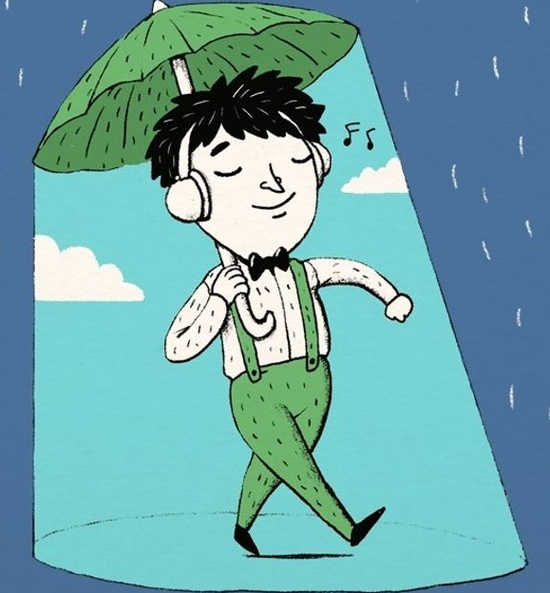

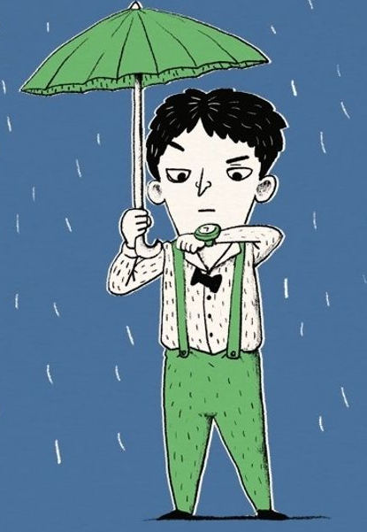
Общественные науки.
Оптимисты, говорили о преодолении капитализма и построении вместо
него социализма, свято верили в светлое будущее всего человечества.
Манифестом пессимистического мироощущения стала книга немецкого мыслителя Освальда Шпенглера
«Закат Европы», опубликованная в 1918—1922 гг.
Пессимисты, предрекали закат европейской культуры, наступление эры «нового Средневековья».

Slide 8
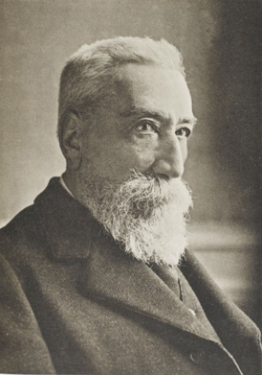
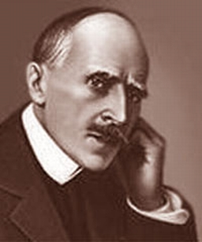
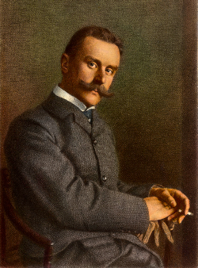
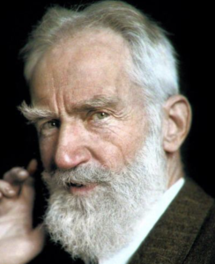
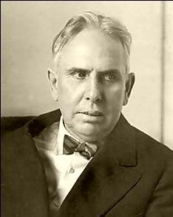
Продолжение традиций реализма.
А. Франс
Р. Роллан
Т. Манн
Б. Шоу
Т. Драйзер
«Сад Эпикура» (1994),
«На белом камне» (1904), «Боги жаждут» (1912),
Основные темы: искусство, революции, политика, правосудие, обращение к античной мифологии и философии
Пьеса «Побежденные»,
роман «Очарованная душа», роман «Жан-Кристоф». Основные темы:
утверждение героического начала, сочувствие и любовь к истине
Роман «Будденброки», новелла «Смерть в Венеции», романы «Волшебная гора», «Иосиф и его братья», «Доктор Фаустус».
Основные темы: осмысление войны. интеллектуальный диспут, проблемы воспитания.
Романы:«Незрелость»,
«Неразумный брак», «Любовь артистов», «Профессия Кэшеля Байрона», «Социалист-одиночка»…
Основные темы: роль и значение народа, величие прогрессивных идей нового времени, паразитизм капиталистического общества, гнилостность буржуазной культуры и морали
Романы "Сестра Керри», «Американская трагедия», «Финансист», «Титан», «Стоик», «Дженни Герхардт».
Основные темы: острые социальные проблемы американского общества,

Slide 9
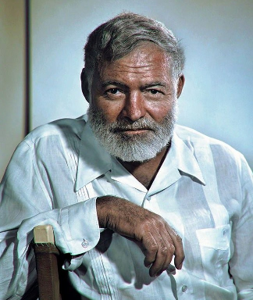
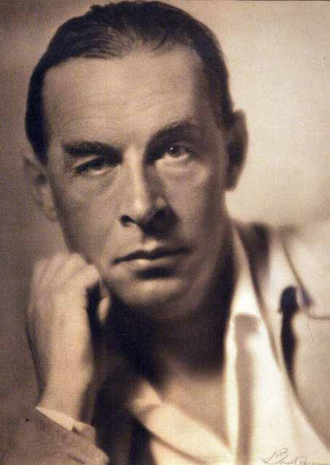
Литература «потерянного поколения»
«Вот стою я перед вами, один из сотен тысяч банкротов, чью веру и силы разрушила война... Вот стою я перед вами и чувствую, насколько больше в вас жизни, насколько больше нитей связывает вас с нею... Вот стою я перед вами, ваш учитель и наставник. Чему же мне учить вас? Рассказать вам, что в двадцать лет вы превратитесь в калек с опустошенными душами, что все ваши свободные устремления будут безжалостно вытравлять, пока вас не доведут до уровня серой посредственности? Чему я могу научить вас? Показать вам, как срывают кольцо с ручной гранаты и мечут ее в человека? Показать вам, как закалывают человека штыком, убивают прикладом или саперной лопатой? Показать, как направляют дуло винтовки на такое непостижимое чудо, как дышащая грудь, пульсирующие легкие, бьющееся сердце? Рассказать, что такое столбняк, вскрытый спинной мозг, сорванный череп? Описать вам, как выглядят разбрызганный мозг, размозженные кости, вылезающие наружу внутренности? Изобразить, как стонут, когда пуля попадает в живот, как хрипят, когда прострелены легкие, и какой свист вырывается из горла у раненых в голову? Кроме этого я ничего не знаю! Кроме этого я ничему не научился!». Эрих Мария Ремарк «Возвращение».
Эрнест Хемингуэй
Как эта цитата объясняет почему это поколение писателей названо «потерянным поколением»?
Эрих Мария Ремарк

Slide 10
«Мы вернемся усталыми, в разладе с собой, опустошенными, вырванными из почвы и растерявшими надежды. Мы уже не сможем прижиться. Да нас и не поймут, – ведь перед нами есть старшее поколение, которое, хотя оно провело вместе с нами все эти годы на фронте, уже имело свой семейный очаг и профессию и теперь снова займет свое место в обществе и забудет о войне, а за ними подрастает поколение, напоминающее нас, какими мы были раньше; и для него мы будем чужими, оно столкнет нас с пути. Мы не нужны самим себе, мы будем жить и стариться – одни приспособятся, другие покорятся судьбе, а многие не найдут себе места», – пророчествует Пауль на последних страницах романа. Именно об этом идет речь в другой книге Ремарка – «Возвращение»: один из фронтовых товарищей Пауля кончает с собой, другой становится школьным учителем, но чувствует себя таким же потерянным перед учениками.

Slide 11
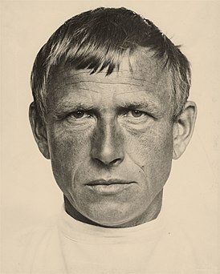
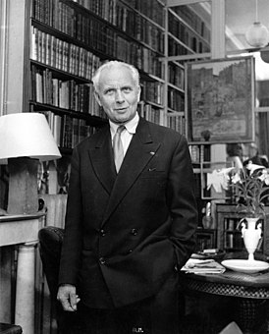
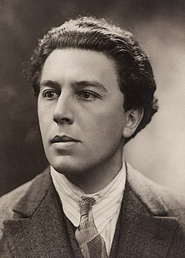
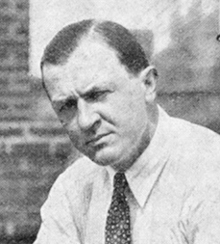
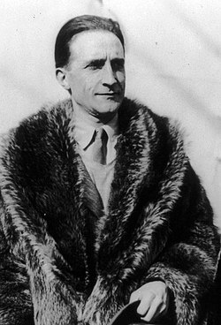
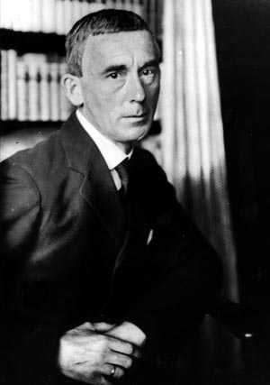
Дадаизм или дада — авангардистское нигилистическое движение (по большей части, в живописи и литературе), которое зародилось в Швейцарии во время Первой мировой войны и просуществовало с 1916-го по 1922-й год. Этот стиль возник как реакция на ужасы войны, бессмысленность уничтожения человеческих жизней.
Представители:
Луи́ Араго́н - французский поэт и прозаик
Отто Дикс - немецкий живописец и график.
Ан­ри́ Ро­бе́р Марсе́ль Дюша́н французский и американский художник, шахматист, теоретик искусства
Хуго Балль - немецкий поэт и драматург,
эссеист, журналист
Георг Эренфрид Гросс или Жорж Гросс - немецкий живописец, график и карикатурист.
Андре́ Бретон - французский писатель и поэт

Slide 12
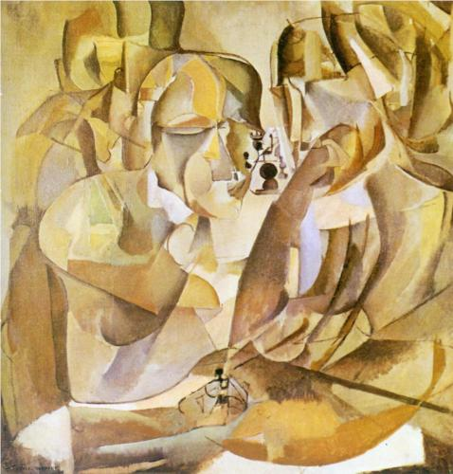
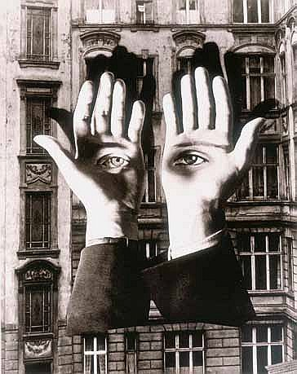
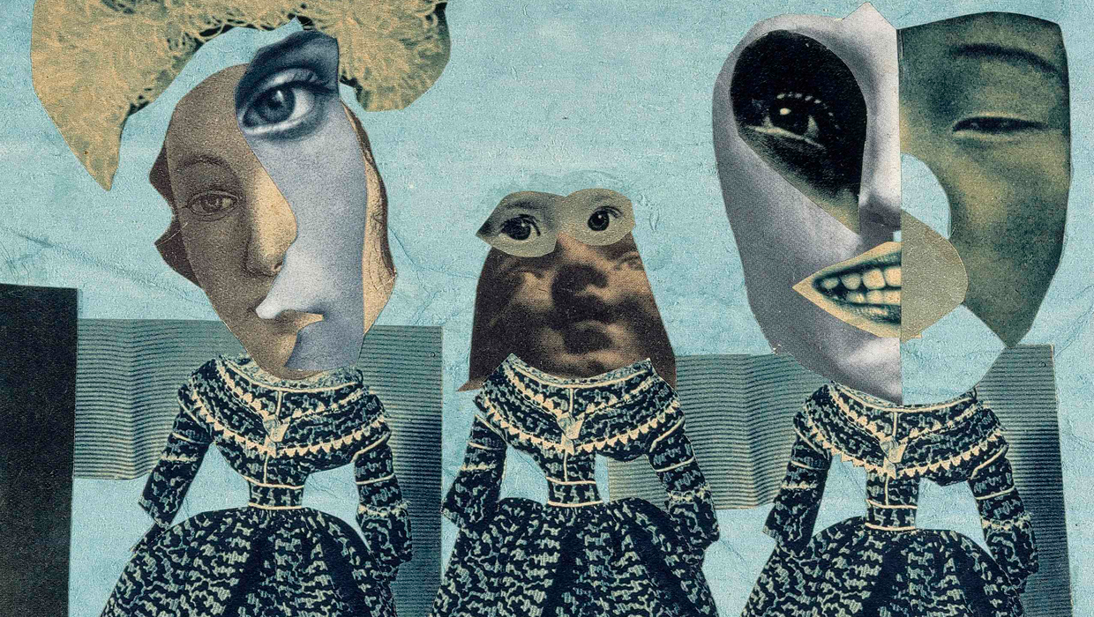
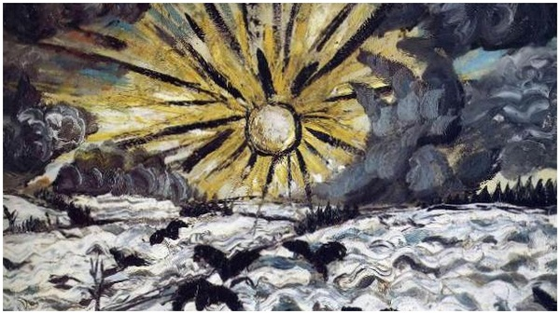
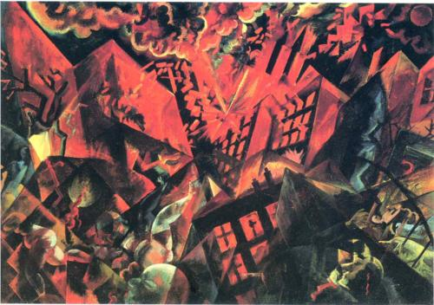
Ханна Хёх. «Модный показ».
Марсель Дюшан
«Портрет шахматистов»
Герберт Байер.
«Одинокий метрополитен».
Отто Дикс «Рассвет»
Жорж Гросс»Взрыв»

Slide 13
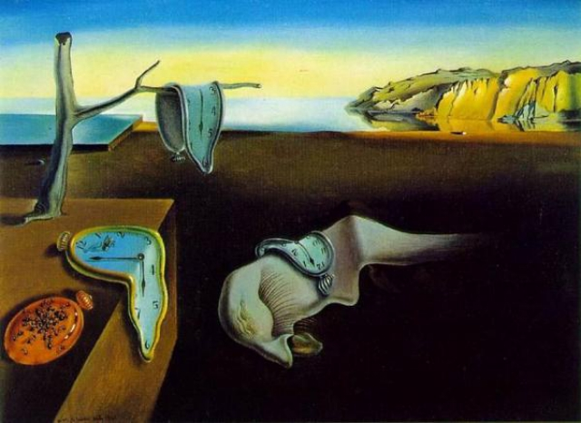
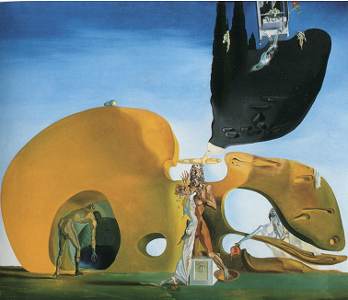
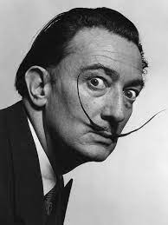
Сюрреализм – приверженцы этого течения рассматривали мир как нагромождение фантастических кошмаров, безумия и видений.
Представители:
Сальвадор Дали.
«Постоянство памяти»
«Рождение жидких желаний»

Slide 14
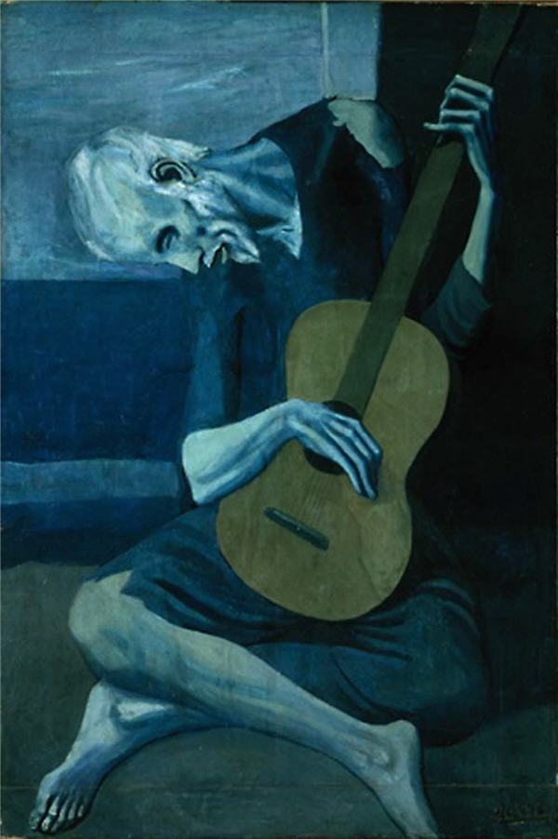
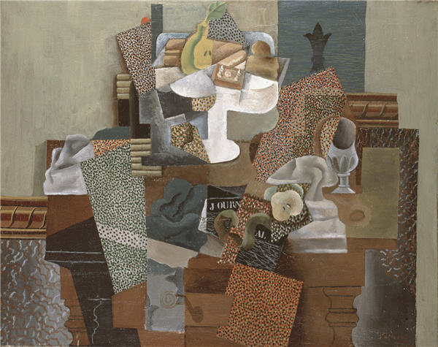
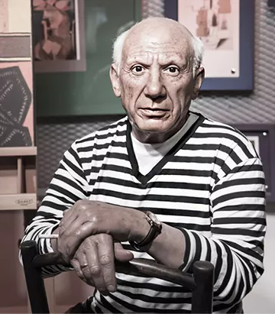
Сюрреализм – приверженцы этого течения рассматривали мир как нагромождение фантастических кошмаров, безумия и видений.
Представители:
Пабло Пикассо
«Старый гитарист»
«Натюрморт с компотом и бокалом»

Slide 15
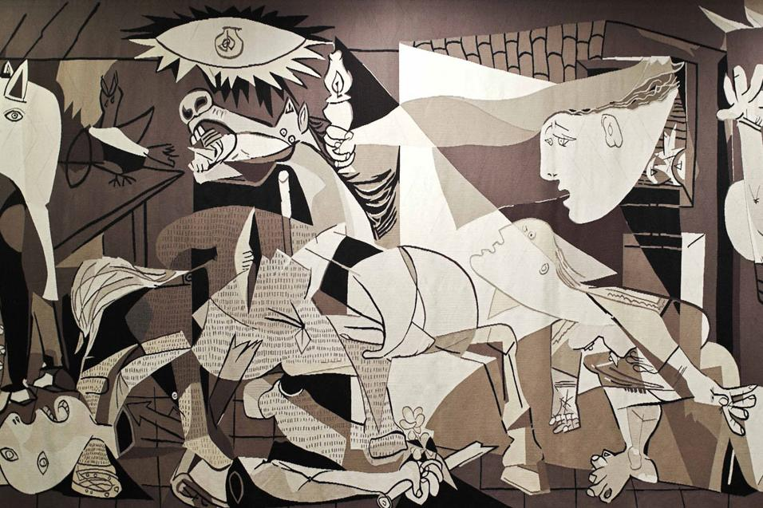
Пабло Пикассо
«Герника»

Slide 16
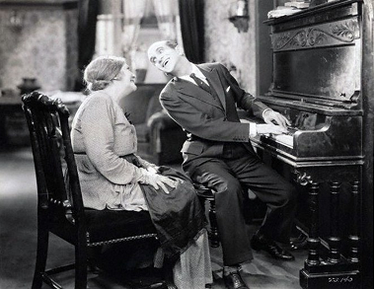
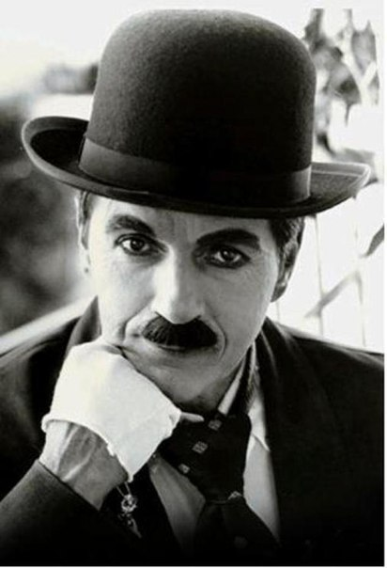
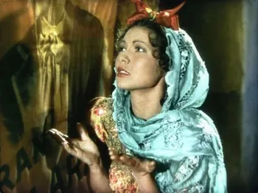
Кино
В 1927 г. в США был снят первый звуковой фильм «Певец джаза»;
1930-е гг. появились первые цветные киноленты («La Cucaracha» 1934 год);
https://youtu.be/fbw_yShECIg
https://youtu.be/_1R8N2uhtp0
Чарльз Чаплин
https://youtu.be/KaFGmYki-rs

Slide 17
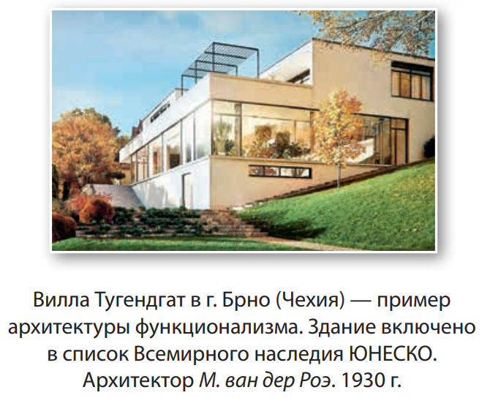
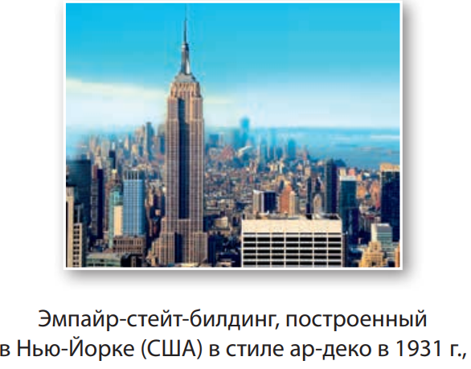
Архитектура
Назвать и охарактеризовать представленные архитектурные стили.
В 1919 г. немецким архитектором В. Гропиусом была основана школа Баухауз («Дом строительства»)
Пионером данного архитектурного стиля стал французский архитектор Ле Корбюзье

